Slide 1
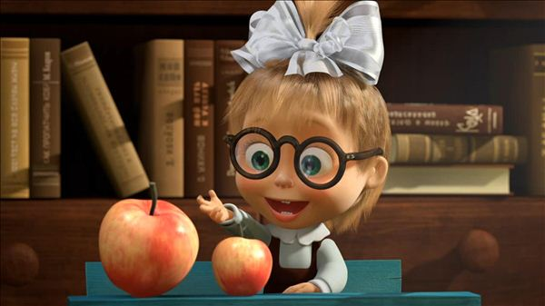
Чистописание

Slide 2
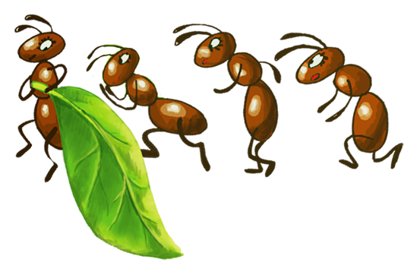
Листья, муравьи, соловьи, ночью, бельё, веселье.
[й’а]
[й’и]
[й’и]
[й’у]
[й’о]
[й’э]

Slide 3
платье
гостья
огоньки
жильё
лень
обезьяна
пальто
просьба

Slide 4
ФИЗМИНУТКА

Slide 5
Наталья Дарья Татьяна Ольга
друзья
деревья братья
сучья
оленьи рога
заячьи лапы
беличья шубка
волчьи следы

Slide 6
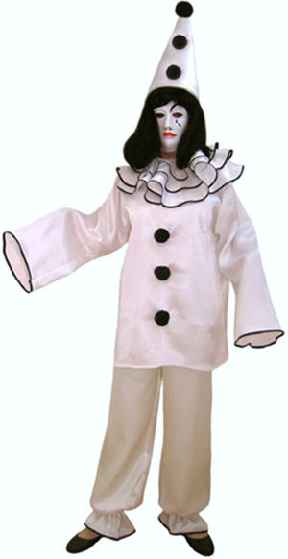
Найдите пару
работа
свет
болезнь
скука
враги
вред
здоровье
безделье
тьма
польза
веселье
друзья

Slide 7
Соберите пословицу
Без, учен…я, умен…я, нет.
Без ученья нет уменья.

Slide 8
Тест
1. Разделительный мягкий знак пишется:
А) в середине слова между согласными;
Б) в конце слова;
В) в корне слова после согласных перед гласными е, ё, ю, и, я.
2.Выбери слово, в котором (ь) – показатель мягкости:
А) пальчики;
Б) вьюга;
В) глазунья
3. Укажи слово с разделительным мягким знаком:
А) солов…и;
Б) руч…ка;
В) ден…ки.
4. Укажи слово с правильным переносом:
А) вь-юга;
Б) крыль-я;
В) маль-чик.
5. Выбери слово, в написании которого допущена ошибка:
А) друзья;
Б) стуля;
В) очки.

Slide 9
Стоп! Вперед нельзя!
Повторять усядусь я.
Здесь – внимание! Сомневаюсь ещё я.
А теперь вперёд!
В знаниях уверен я.

Slide 10
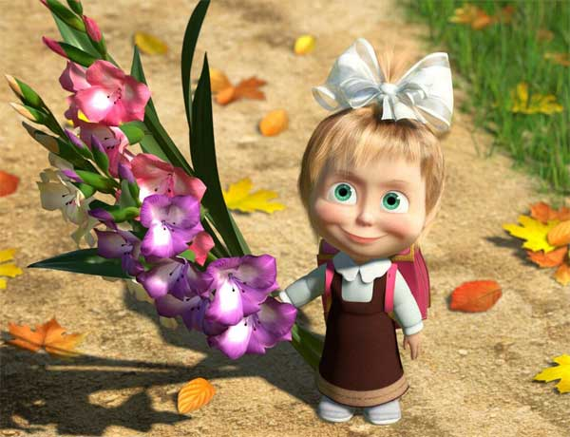
СПАСИБО!

